Slide 1
CAT devant la douleur thoracique, la dyspnée et l’hémoptysie
Dr F. Kellil Maitre assistante en cardiologie CHU
Le 30/10/2025

Slide 2
Plan
Douleur thoracique aigue
Dyspnée aigue
Hemoptysie

Slide 3
Objectifs pédagogiques:
Diagnostic positif et étiologique d’une douleur thoracique aigue
Diagnostic positif et étiologique une dyspnée aiguë
Connaître la classification NYHA et identifier les signes de gravité
Diagnostic positif et étiologique de l’hémoptysie

Slide 4
Douleur thoracique aigue
Identifier une détresse vitale chez un patient qui consulte pour douleur thoracique.
S’orienter vers l’une des quatres urgences cardiologiques (PIED)
Connaître les principales causes extracardiaques d’une douleur thoracique

Slide 5
Identifier une détresse vitale ?
Urgence diagnostique = urgence thérapeutique
• Détresse respiratoire (signes de lutte, désaturation ..), hémodynamique (collapsus, état de choc, confusion ..)

Slide 6
Identifier une urgence cardiovasculaire :
Rechercher par l’interrogatoire et l’examen physique du patient des arguments orientant vers l’une des quatre urgences cardiologiques à évoquer systématiquement du fait de leur gravité immédiate ou potentielle (moyen mnémotechnique « PIED » pour péricardite, infarctus, embolie pulmonaire, dissection)

Slide 7
Orientation diagnostique : identifier les urgences cardiaques
L’interrogatoire et l’examen clinique cherchent un profil de risque particulier pour orienter le diagnostic et la description de la douleur par le patient est souvent la clé diagnostique cependant il ne faut pas méconnaître la grande fréquence des formes atypiques.
Pericardite: augmente à l’inspiration, soulagée par la position penchée en avant
Infarctus: oppression rétrosternale, irradiation typique membre supérieur gauche et machoire inférieure, exacerbée par l’effort
Embolie pulmonaire: douleur basithoracique
Dissection: douleur intense et brutale type déchirure irradiation dorsale

Slide 8
A)Syndrome coronarien aigu (SCA)
• Terrain évocateur : facteurs de risque, ATCD coronariens.
• Douleur spontanée de repos, ou angor de novo ou angor crescendo, infarctus à évoquer dès que la durée de la douleur a dépassé 20 minutes, elle est parfois associée à une dyspnée (10 %).
• Caractères de la douleur : douleur coronarienne typique rétrosternale, constrictive… mais attention aux douleurs atypiques,
• Examen clinique : normal en l’absence de complications, parfois autre localisation de l’athérosclérose (souffle carotidien ou fémoral, abolition d’un pouls…).
• ECG : sus- ou sous-décalage du segment ST, ondes T négatives, ondes Q…
Le diagnostic reste clinique

Slide 9
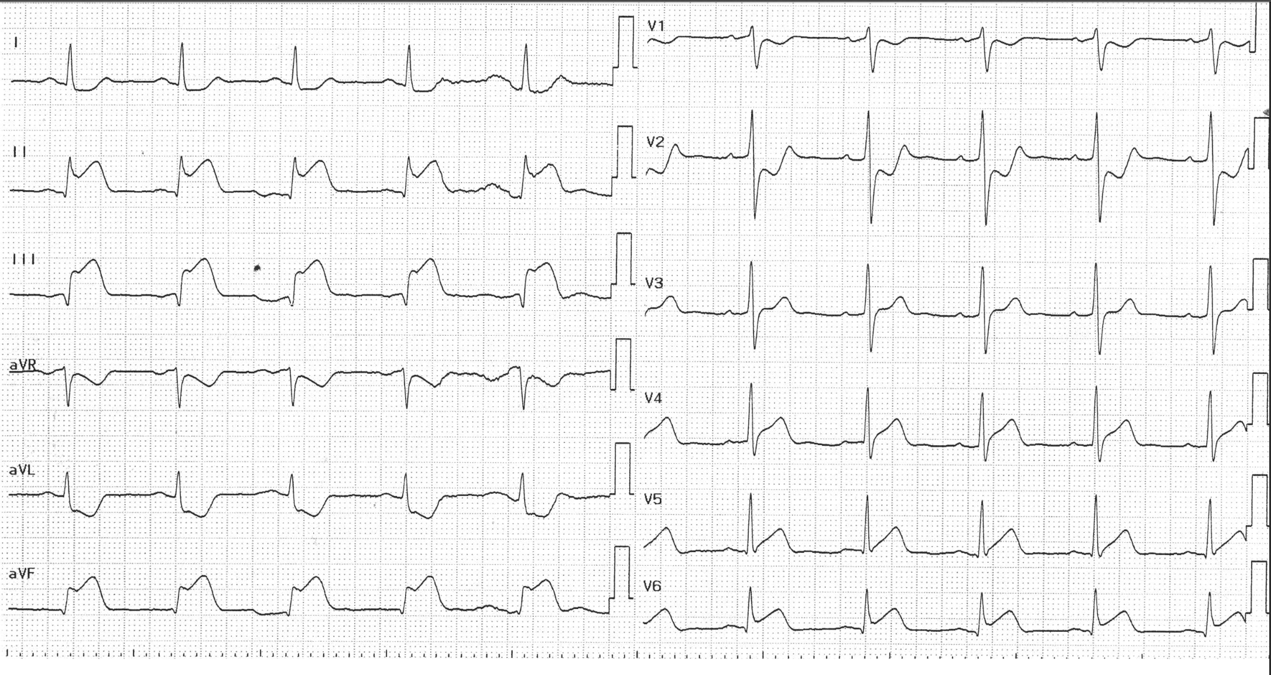

Slide 10
B) Dissection aortique
• Facteurs favorisants : HTA, syndrome de Marfan ..
• Caractères de la douleur thoracique : aiguë, prolongée, brutale, intense, à type de déchirure, irradiant dans le dos, migratrice, descendant vers les lombes. Elle peut dans les faits simuler absolument celle de l’infarctus du myocarde.
• Cliniquement : asymétrie tensionnelle (différence PAS > 20 mmHg) entre les deux bras, abolition d’un pouls, souffle d’insuffisance aortique, déficit neurologique.
• Complications parfois révélatrices : AVC, ischémie aiguë de membre, infarctus mésentérique avec douleur abdominale trompeuse, hémopéricarde avec collapsus et pouls paradoxal.

Slide 11
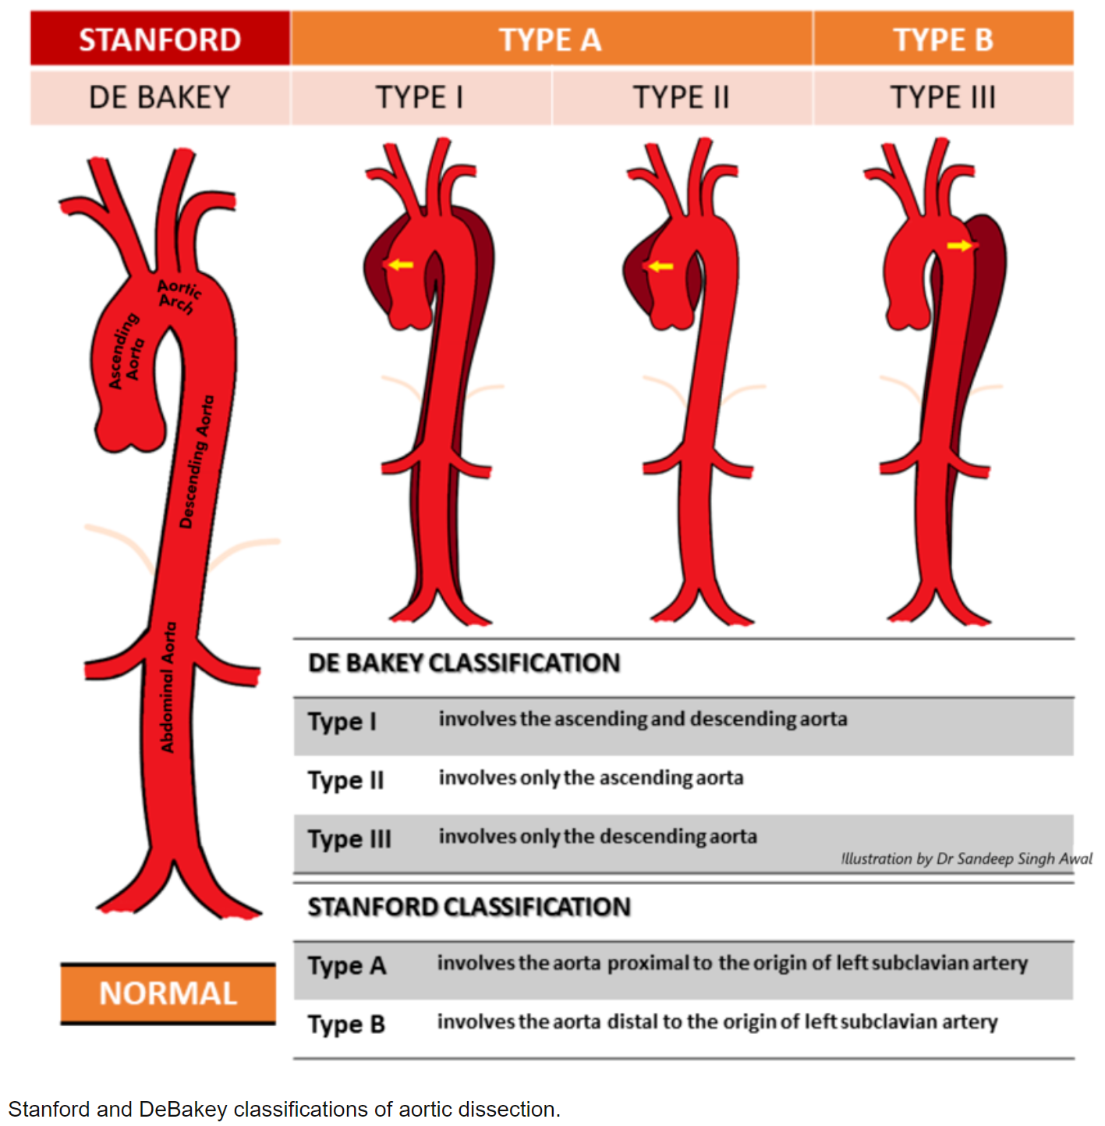

Slide 12
• ECG normal ou SCA si la dissection aortique a lésé une artère coronaire.
• Radiographie pulmonaire : élargissement du médiastin, éventuellement épanchement pleural ou aspect de double contour aortique.
• Diagnostic confirmé par une échocardiographie complétée d’une ETO ou d’un scanner thoracique (ou angio-IRM).
• Touchant l’aorte ascendante = prise en charge chirurgicale en urgence, Aorte descendante = trt médical sauf complication
• Contrôle de la pression artérielle car c’est une urgence hypertensive

Slide 13
C) Embolie pulmonaire
Urgence souvent mal ou tardivement diagnostiquée
Ce sont les FRTE qui doivent faire évoquer le diagnostic
Très souvent la conséquence d’une TVP
La douleur est souvent liée à l’infarctus pulmonaire, elle peut etre en rapport avec une hypoxie et mimer un IDM
Urgence de PEC

Slide 14
D) Péricardite aiguë
• Terrain évocateur : contexte viral, fièvre, ou forme récidivante avec antécédent connu de péricardite aiguë bénigne.
• Caractères de la douleur : douleur thoracique augmentée à l’inspiration profonde, en décubitus et calmée par l’antéflexion du buste.
• Examen clinique : frottement péricardique fugace et inconstant.
• ECG : sus-décalage ST concave et diffus ou non systématisé, sous-décalage de PQ, microvoltage.

Slide 15
• Radiographie pulmonaire : montre parfois un élargissement de la silhouette cardiaque.
• L’échocardiographie peut objectiver un épanchement péricardique, comme elle peut être normale dans la forme sèche.
• Étiologie la plus bénigne parmi les autres diagnostics à évoquer (donc c’est un diagnostic d’élimination).

Slide 16
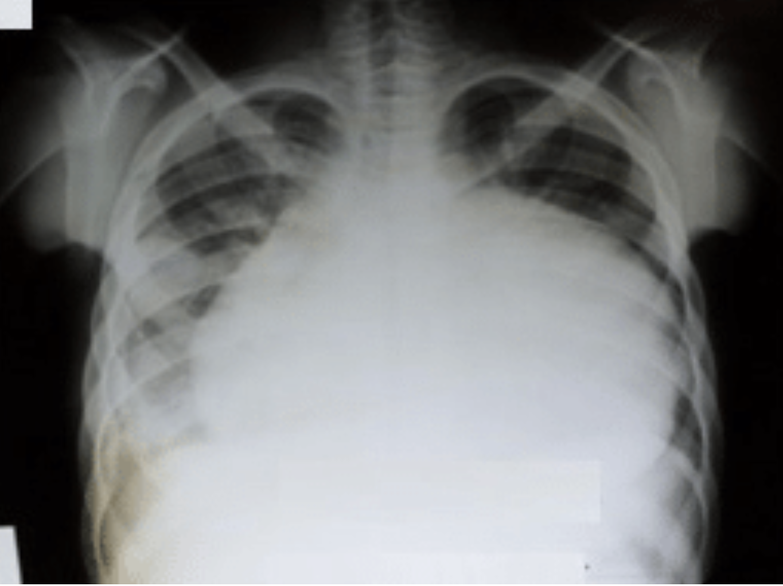

Slide 17
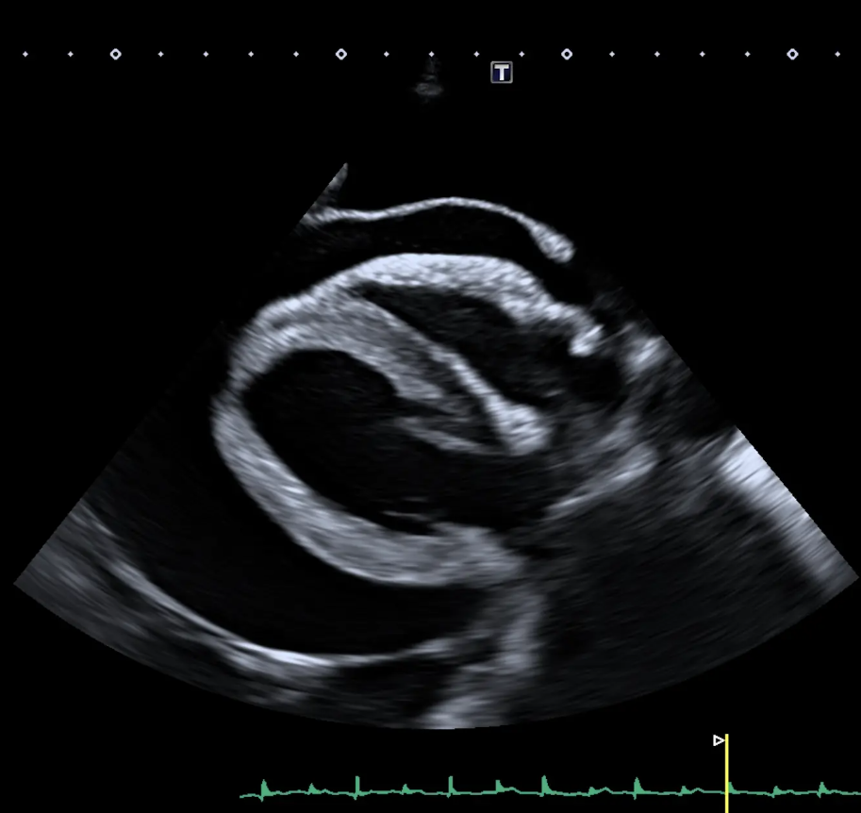

Slide 18
Dyspnée aigue
La dyspnée est définie par la sensation subjective de gêne respiratoire.
C’est un symptome commun à plusieurs pathologies cardiaques et extracardiaques
Déterminer les critères de gravité et l’étiologie peut être une tache compliquée mais essentielle

Slide 19
CRITERES DE GRAVITE
A. CRITERES RESPIRATOIRES
• FR> 30/minute ou bradypnée extrême.
• Sa02< 85%.
• Mise en jeu des muscles respiratoires accessoires (tirage sus-sternal, intercostal et balancement thoraco-abdominal) ou épuisement respiratoire.
• Cyanose distale ou des lèvres.

Slide 20
B. CRITERES CIRCULATOIRES
• FC> 120 batt/minute, Hypotension, état de choc hémodynamique. C. CRITERES NEUROLOGIQUES
• Sueurs, Troubles de conscience, Flapping tremor (en rapport avec l'hypercapnie).

Slide 21
Analyse séméiologique
1) Interrogatoire
Apprécier le terrain : antécédents, comorbidités, traitement en cours.
Caractériser la dyspnée :
• rapidité d’installation : aiguë ou chronique ;
• circonstances de survenue :
– repos ou effort,
– position : décubitus (orthopnée) ou orthostatisme (platypnée),
– facteurs saisonniers, climatiques, environnementaux ou toxiques déclenchant la dyspnée,
– horaire

Slide 22
Évaluer l’intensité :
• la classification de New York Heart Association (NYHA) est la plus utilisée :
– stade I : absence de dyspnée pour les efforts habituels : aucune gêne n’est ressentie dans la vie courante,
– stade II : dyspnée pour des efforts importants habituels, tels que la marche rapide ou en côte ou la montée des escaliers (≥ 2 étages),
– stade III : dyspnée pour des efforts peu intenses de la vie courante, tels que la marche en terrain plat ou la montée des escaliers (< 2 étages),
– stade IV : dyspnée permanente de repos ou pour des efforts minimes (enfiler un vêtement, par exemple) ;

Slide 23
2) Examen clinique
Caractériser la dyspnée
• Déterminer la phase du cycle respiratoire concerné : dyspnée inspiratoire, expiratoire ou aux deux temps.
• Évaluer :
– la fréquence respiratoire : tachypnée (> 20 cycles/min), bradypnée (< 10 cycles/min) ;
– le rythme respiratoire : régulier ou irrégulier
– l’intensité : polypnée (respiration rapide et superficielle), hypopnée ou oligopnée (diminution de la ventilation) = extrême gravité

Slide 24
Rechercher des éléments d’orientation étiologique
• Recherche de signes généraux : fièvre, frissons, amaigrissement…
• Auscultation pulmonaire : normale, crépitants, sibilants…
• Examens :
– cardiovasculaire complet à la recherche, en particulier, de signe d’insuffisance cardiaque et de signes de thrombose veineuse profonde;
– ORL ;
– thyroïdien ;
– neuromusculaire.

Slide 25
Examens complémentaires à discuter en première intention :
• Radiographie du thorax :
rechercher une anomalie de la paroi thoracique, une anomalie pleurale, parenchymateuse pulmonaire, médiastinale, une cardiomégalie.
Le reste dépend de l’orientation initiale

Slide 26
Gazométrie artérielle :
apprécie la gravité (hypoxémie et hypercapnie témoignant d’une insuffisance respiratoire), parfois orientation étiologique. Attention, une SpO2 < 90 % témoigne d’une hypoxémie et indique l’administration d’oxygène.
• Électrocardiogramme : rechercher des signes en faveur d’une embolie pulmonaire, d’une coronaropathie, un trouble du rythme…
Bilan biologique :
numération formule plaquettaire, ionogramme sanguin, glycémie, BNP (brain natriuretic peptide), D-dimères (en cas de suspicion d’embolie pulmonaire).

Slide 27
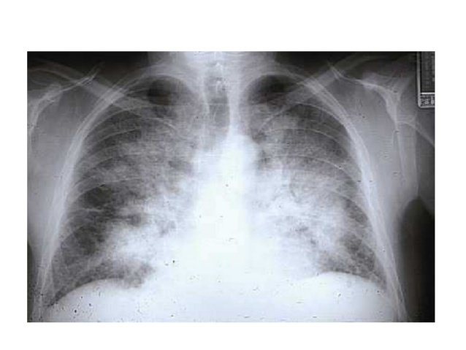

Slide 28
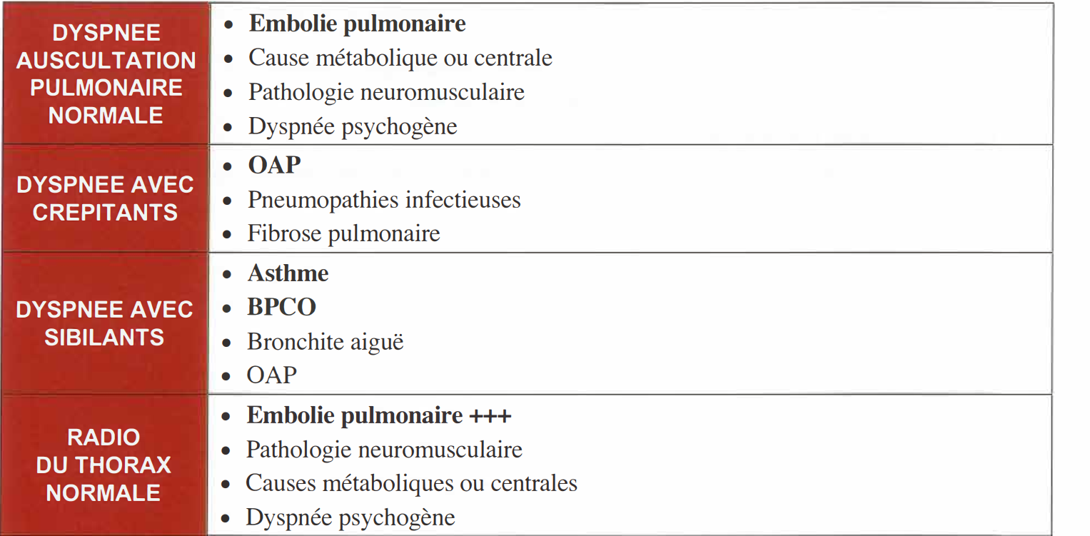
Principales ORIENTATIONs ETIOLOGIQUEs :

Slide 29
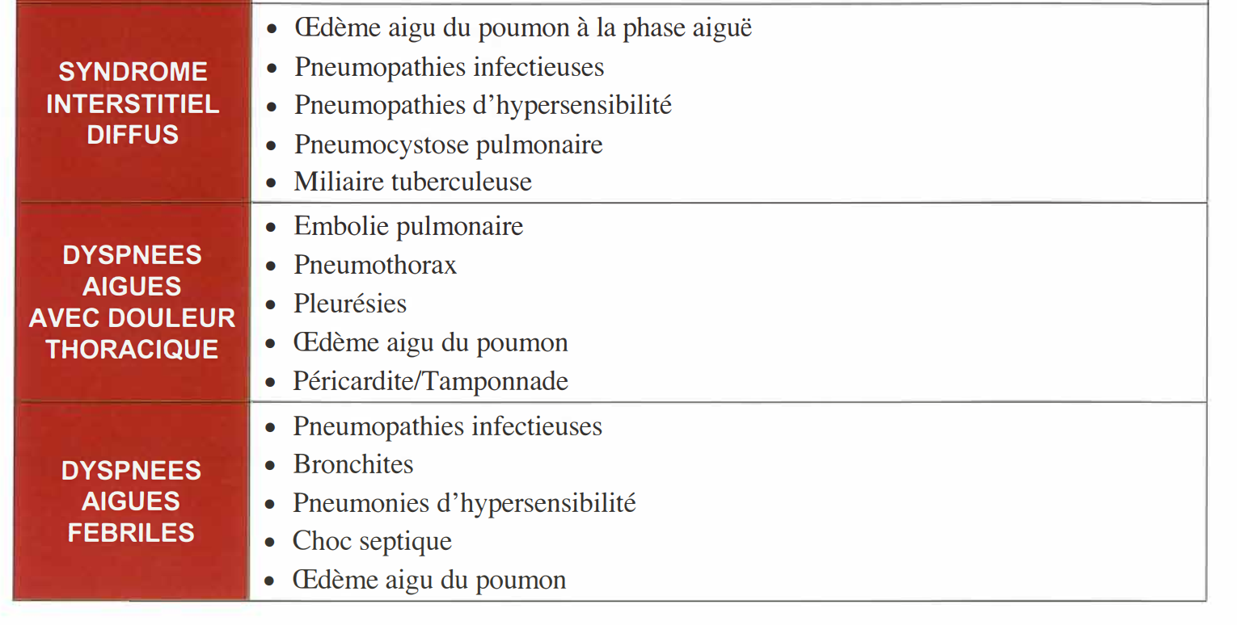

Slide 30
Étiologies d’origine cardiaque
Œdème aigu du poumon
L’étiologie d’origine cardiaque est la plus fréquente. Ses principales caractéristiques cliniques sont :
• orthopnée, wheezing ;
• présence de crépitants bilatéraux à l’auscultation pulmonaire ;
• expectoration rose saumonée ;
• terrain : cardiopathie connue, antécédent d’infarctus, facteurs déclenchants ;

Slide 31
• radiographie de thorax : œdème alvéolaire, cardiomégalie ;
• ECG : anomalie (onde Q de nécrose), fibrillation auriculaire rapide ;
• BNP (ou NT-proBNP) augmenté.
La réponse à un traitement adapté (diurétique ou trinitrine i.v.) peut être un argument rétrospectif en faveur du diagnostic.

Slide 32
2) Tamponnade
• Complication de l’épanchement péricardique.
• Orthopnée.
• Tachycardie.
• Auscultation cardiaque : assourdissement des bruits du cœur.
• Auscultation pulmonaire normale.
• Turgescence jugulaire.
• Pouls paradoxal (diminuant à l’inspiration profonde)
En général, c’est un tableau de collapsus ou d’état de choc avec signes d’insuffisance ventriculaire droite

Slide 33
3)Troubles du rythme cardiaque mal tolérés
Troubles du rythme supraventriculaire et tachycardie ventriculaire.
4) Choc cardiogénique
La dyspnée n’est pas au premier plan, on note un collapsus et des signes d’hypoperfusion.
5) Embolie pulmonaire
• Très fréquente, souvent de diagnostic difficile.
• Rechercher un contexte favorisant (alitement, voyage de longue durée, immobilisation, sous plâtre, contexte postopératoire…).

Slide 34
Orientation diagnostique : douleurs chroniques de cause cardiaque
• Angor stable
• Douleur d’angor d’effort du rétrécissement aortique serré.
• Douleur d’angor fonctionnel des tachycardies chroniques comme la fibrillation atriale.

Slide 35
• Douleur d’effort de la myocardiopathie obstructive (CMH)
• Certaines hypertensions artérielles pulmonaires sévères donnent des douleurs d’allure angineuse par souffrance ischémique du ventricule droit.

Slide 36
Connaître les principales causes extracardiaques d’une douleur thoracique
Douleurs d’origine pulmonaire
Douleurs d’origine œsophagienne
Douleurs pariétales d’origine musculaire ou squelettique
Douleurs d’origine neurologique
Douleurs d’origine abdominale projetées
Douleurs d’origine psychogène

Slide 37
L’hemoptysie
Cest le rejet buccal, lors d’un effort de toux, de sang provenant des voies aériennes sous glottiques.
Etiologies nombreuses, principalement pulmonaires
L’embolie pulmonaire avec infarcissement en est une
Selon l’abondance elle peut constituer une urgence
Selon l’etiologie elle peut être grave

